Slide 1
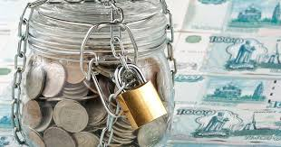
Личная финансовая безопасность
ГОБПОУ «Елецкий колледж экономики, промышленности и отраслевых технологий
Преподаватель дисциплин профессионального цикла
Левыкина Мария Александровна

Slide 2
Финансовая грамотность
Вопросы финансов затрагивают все сферы жизни современного человека, а финансовая грамотность стала необходимым жизненным навыком, как умение читать и писать
Финансово грамотный человек подсчитывает свои расходы и доходы, ведёт семейный или личный бюджет, не влезает в излишние долги, имеет финансовую «подушку безопасности»
Финансовая грамотность дает возможность управлять своим финансовым благополучием, строить долгосрочные планы и добиваться успеха

Slide 3
Финансовая безопасность
Пережить временные финансовые трудности (или смягчить их последствия) не снижая уровень жизни и не залезая в долги
Избежать вложений денег в финансовые пирамиды или высокорискованные инструменты (тем более, взяв на это кредит)
«Охранять» деньги от мошенников при совершении переводов, платежей и покупки услуг, в том числе, с использованием цифровых сервисов

Slide 4
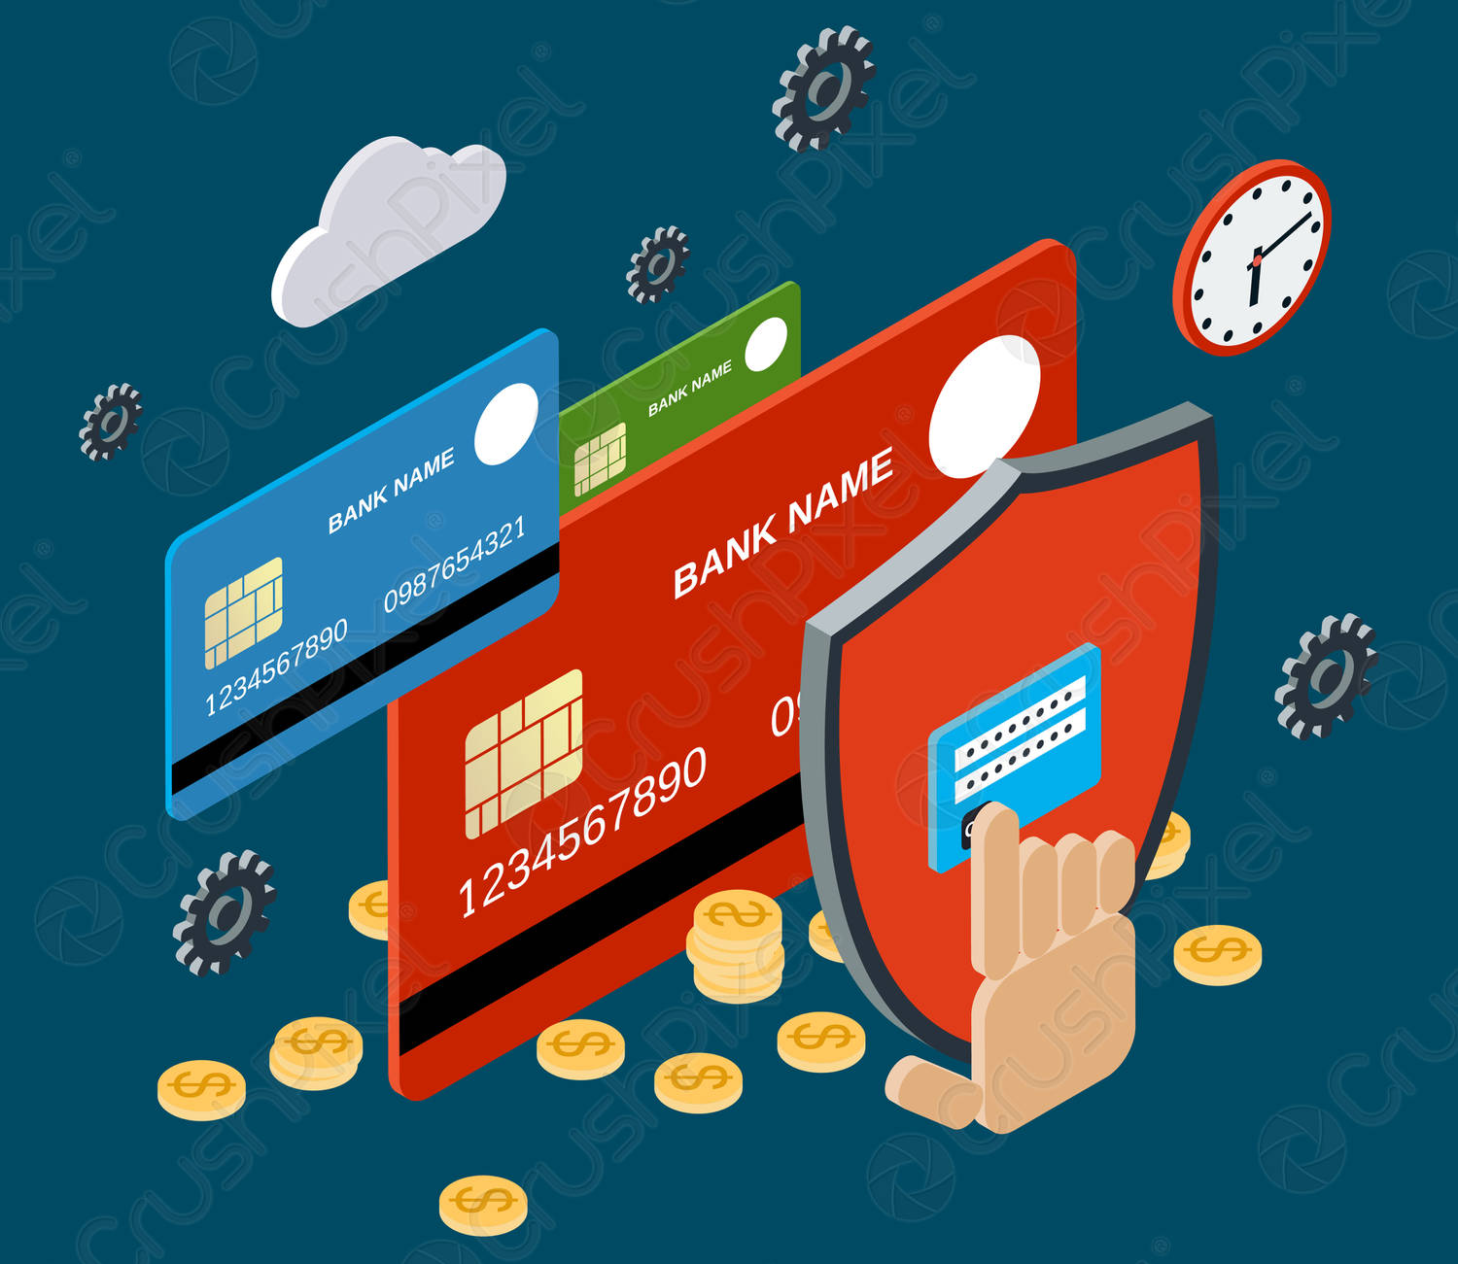
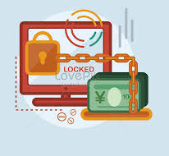
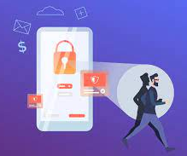
Финансовое мошенничество
Мошенничества
с использованием
банковских карт
Интернет-
мошенничества
Мобильные мошенничества
Финансовые пирамиды
Кредит в продаже медицинских услуг

Slide 5
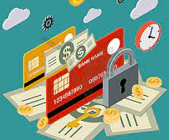
Безопасное использование банковских карт и банкомата
- Никогда и никому не сообщайте свой ПИН-код от банковской карты.
Смените его на цифры, которые никогда не забудете.
- Выбирайте банкоматы в офисе банка, в государственном учреждении или в людных местах.
- В конце операции обязательно заберите карту, деньги и чек.

Slide 6
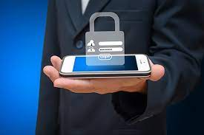
Безопасное использование смартфона
СМС «ваша карта заблокирована»
Как себя защитить?
Внимательно читайте текст сообщений, которые поступают на ваш мобильный телефон от банка, выпустившего карту.
Если сообщение содержит просьбу перезвонить в банк по незнакомому номеру, игнорируйте его.
Перезвоните в банк, который выпустил вашу карту, по номеру, указанному на обратной стороне карты, и сообщите о случившемся.
Сотрудники банка проинструктируют вас о дальнейших действиях и предпримут необходимые меры по защите ваших денег.
СМС «Кинула деньги на ваш номер случайно»
Как себя защитить?
При получении подобного СМС сначала проверьте баланс своего телефона, а только потом принимайте решение о возврате. Кроме того, всегда обращайте внимание, с какого именно короткого номера пришло смс о пополнении счета вашего мобильного телефона. Скорее всего это не номер вашего оператора.
СМС «Для просмотра перейдите по ссылке»
Как себя защитить?
Нельзя переходить по ссылкам, которые пришли от незнакомых абонентов. Все ваши друзья и родственники могут самостоятельно, напрямую, минуя посредников, отправить необходимые документы и фотографии лично вам со своего смартфона.
Если вы получили подобное сообщение, удалите его, не открывая. Кроме того, позаботьтесь, чтобы на ваш смартфон был установлен антивирус.

Slide 7
Безопасное использование смартфона
Звонок от псевдо сотрудника банка
Как себя обезопасить?
Немедленно закончите разговор, как только услышали, что сотрудник банка попросил назвать ваши персональные данные. Это точно мошенник. И сразу перезвоните в ваш банк по номеру телефона, который указан на карте, чтобы прояснить ситуацию.
Запомните, ни один сотрудник банка не имеет право запрашивать номер вашей карты, трехзначный номер с обратной стороны карты или код-подтверждения из СМС. Всеми этими данными банк располагает.
Платные услуги мобильного оператора
Как себя защитить?
Установите себе на смартфон приложение вашего оператора и регулярно проверяйте, какие платные услуги вам подключены. В случае обнаружения услуги, которая вам не нужна, откажитесь от неё непосредственно через приложение или в офисе оператора.
Чтобы избежать непредвиденных трат старайтесь проверять, что входит в расходы за вашу мобильную связь.

Slide 8
Безопасное использование интернет-площадок при покупках
Покупка товара по предоплате
Как себя защитить?
• Договоритесь с продавцом об оплате товара наложенным платежом при получении заказа в транспортной компании;
• Попросите сделать несколько фотографий товара с разным ракурсом, чтобы убедиться в его наличии;
• Ни в коем случае не перечисляйте деньги на сотовый телефон – в 90% случаев такую схему оплаты используют мошенники.
Мошенничество с банковскими картами
Как себя защитить?
Помните, что для зачисления денег на банковскую карту требуется только ФИО и номер карты получателя. Если у вас просят любые дополнительные данные и личную информацию – вы столкнулись с мошенником. Откажитесь от сделки.

Slide 9
Реклама в СМИ и сети Интернет: схемы мошенничества
Лекарство от всех болезней
Знахари, колдуны, предсказатели
Финансовые пирамиды
Сетевой маркетинг
Лотереи, викторины, розыгрыши
Мошенники отлично умеют использовать “болевые точки” : состояние здоровья, одиночество, тревожность, сложное материальное положение, вера в сверхъестественное, потребность помогать людям.

Slide 10
Спасибо за внимание!

